Slide 1

Gerenciamento de Estado
Leonardo Lourenço Silva
MCT, MCPD, MCTS, MCP
http://leolosi.wordpress.com
http://linkedin.com/in/leolosi
http://slideshare.net/leolosi
http://grou.ps/dotnetcoders

Slide 2
Introdução
Considerações:
Protocolo HTTP (NÃO ARMAZENA INFORMAÇÃO)
1
Persistir Informações entre as Páginas (Solicitações)
2
3
2 Formas de Armazenamento (Cliente ou Servidor)

Slide 3
Sessão (Classe Session)
Considerações:
Armazena as informações no servidor (Memória RAM)
1
É mais rápido buscar da memória do que da base de dados
2
Tempo padrão de inatividade 20 Minutos (Máximo 525.601 = 1 Ano)
3
3 formas de armazenamento (InProc, Sql Server, State Server)
4
OBS: O Tempo de inatividade é controlado por requisição (Se o usuário não enviar nenhuma requisição por 20 minutos, a sessão expira)

Slide 4
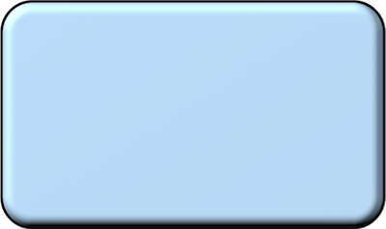

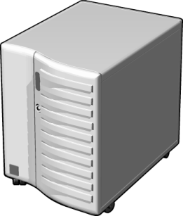






Exemplo de Sessão
Servidor WEB
Session
Session
OBS: As sessões não são compartilhadas entre os navegadores

Slide 5
Demonstração
Conhecendo a classe Session
1
Criando/Alterando/Removendo valores da sessão
2
Persistindo valores da sessão entre páginas
3
Alterando o tempo de inatividade padrão (SessionState)
4
Visualizando as variáveis de sessão pelo Trace (Web.Config)
5
Desabilitando o armazenamento de sessão (Web.Config)
6

Slide 6

Obrigado!
© 2011 Microsoft Corporation. All rights reserved. Microsoft, MSDN, the MSDN logo, and [list other trademarks referenced] are trademarks of the Microsoft group of companies.
The information herein is for informational purposes only and represents the current view of Microsoft Corporation as of the date of this presentation. Because Microsoft must respond to changing market conditions, it should not be interpreted to be a commitment on the part of Microsoft, and Microsoft cannot guarantee the accuracy of any information provided after the date of this presentation. MICROSOFT MAKES NO WARRANTIES, EXPRESS, IMPLIED, OR STATUTORY, AS TO THE INFORMATION IN THIS PRESENTATION.

